Slide 1
Service-Angebote auf den Internetseiten der Fabrikate Dezember 2024

Slide 2
Alfa Romeo

Slide 3
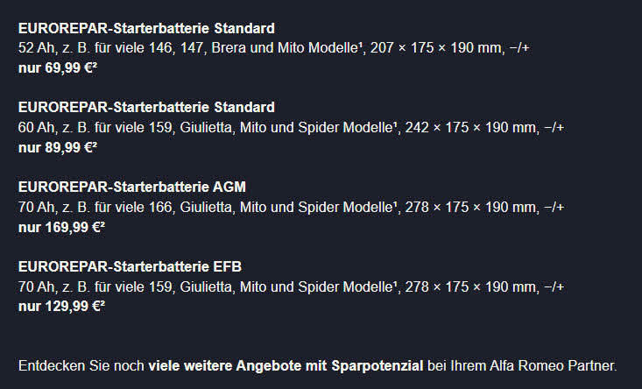
URL | Marke | Produkt | Maßnahme | Preis
URL | Alfa Romeo | Teile | Starterbatterie 52 Ah | € 69,99
 |  |  | Starterbatterie 60 Ah | € 89,99
 |  |  | Starterbatterie 70 Ah | € 169,99
 |  |  | Starterbatterie 70 Ah | € 129,99

Slide 4
URL | Marke | Produkt | Maßnahme | Preis
URL | Alfa Romeo | Service | Komplettpreisangebote für Fz. ab 4 Jahren

Slide 5
Audi

Slide 6
URL | Marke | Produkt | Maßnahme | Preis
URL | Audi | Check | Car-Check Herbst | € 0,00

Slide 7
URL | Marke | Produkt | Maßnahme | Preis
URL | Audi | Räder / Reifen | Kostenlose Reifengarantie | € 0,00

Slide 8
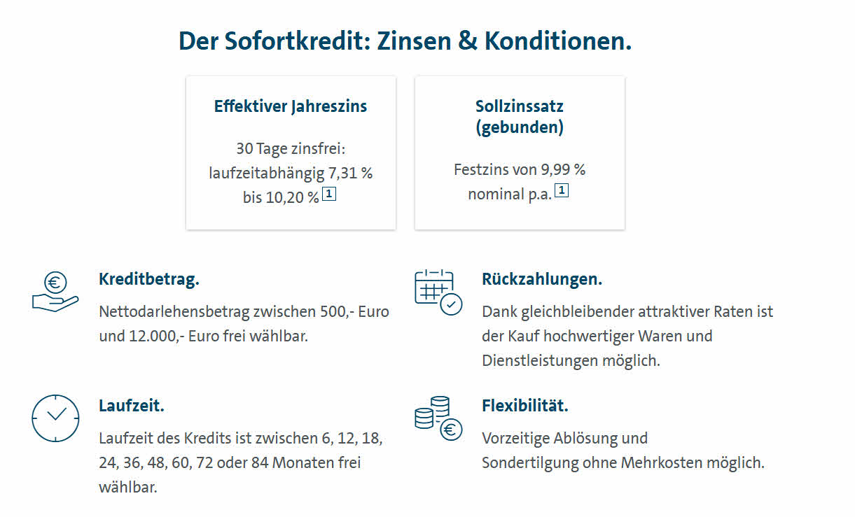
NEU
URL | Marke | Produkt | Maßnahme | Preis
URL | Audi | Service- und Zubehörfinanzierung | 7,31 % bis 10,2 %, 30 Tage zinsfrei, Maximalbetrag € 12.000,-

Slide 9
URL | Marke | Produkt | Maßnahme | Preis
URL | Audi | Check | Batterie-Check

Slide 10
BMW

Slide 11
URL | Marke | Produkt | Maßnahme | Preis
URL | BMW | Service | 20 % Ersparnis für BMW älter als 5 Jahre

Slide 12
URL | Marke | Produkt | Maßnahme | Preis
URL | BMW | Teile | Wiederaufbereitete Teile mit Ersparnis

Slide 13
Citroën

Slide 14
URL | Marke | Produkt | Maßnahme | Preis
URL | Citroen | Teile | Starterbatterie 52 Ah | € 69,99
 |  |  | Starterbatterie 60 Ah | € 89,99
 |  |  | Starterbatterie 70 Ah | € 169,99
 |  |  | Starterbatterie 70 Ah | € 129,99

Slide 15
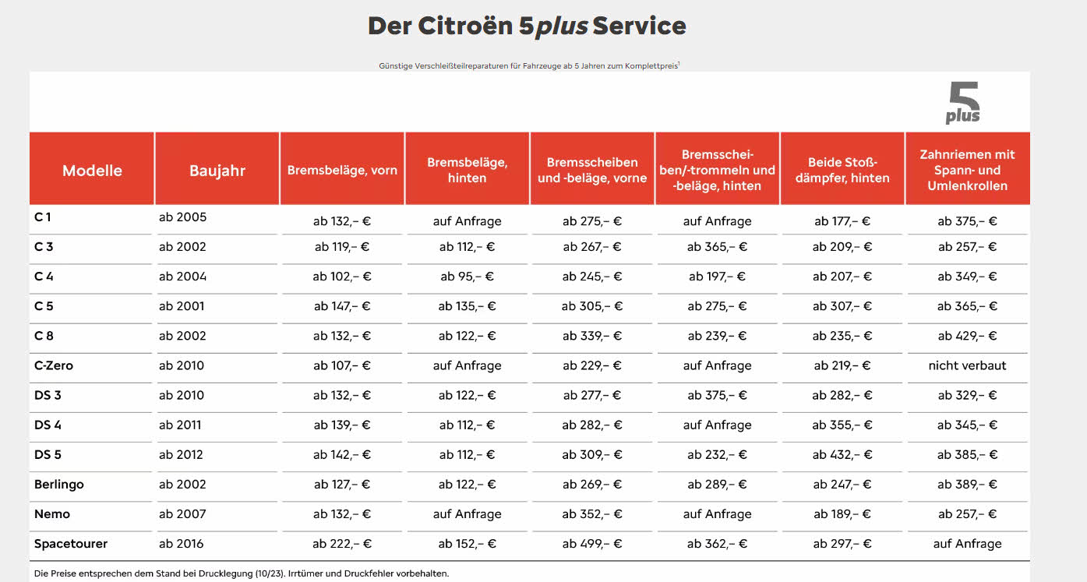
URL | Marke | Produkt | Maßnahme | Preis
URL | Citroen | Service | 5plus Service für Fahrzeuge ab 5 Jahre

Slide 16
Cupra

Slide 17
NEU
URL | Marke | Produkt | Maßnahme | Preis
URL | Citroen | Service | 5plus Service für Fahrzeuge ab 5 Jahre

Slide 18
Dacia

Slide 19
URL | Marke | Produkt | Maßnahme | Preis
URL | Dacia | Teile | 1 Jahr Garantieverlängerung mit jeder Wartung, für Fahrzeuge bis 6 Jahre

Slide 20
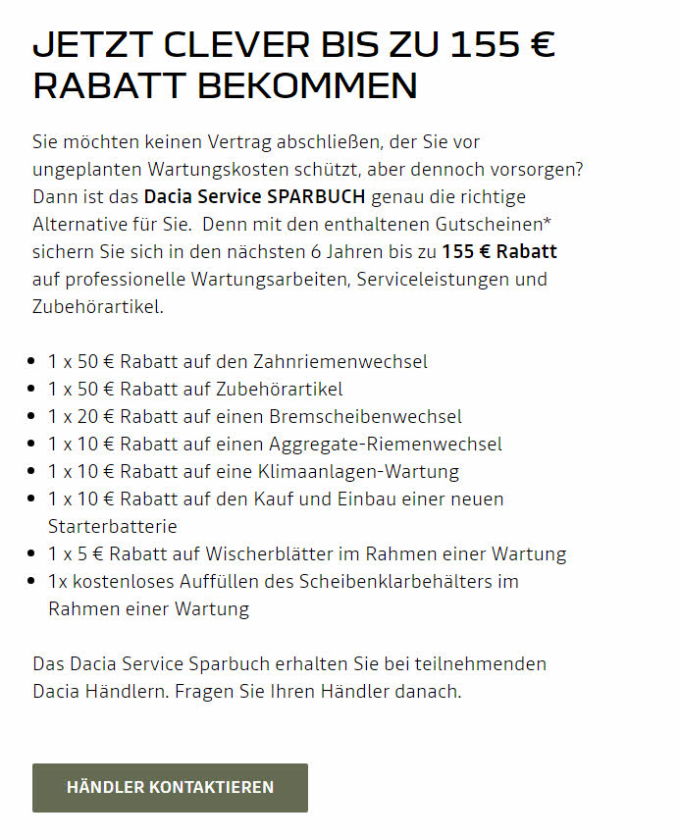
URL | Marke | Produkt | Maßnahme | Preis
URL | Dacia | Service | Service-Sparbuch mit bis zu € 155,- Ersparnis für diverse Serviceleistungen

Slide 21
DS

Slide 22
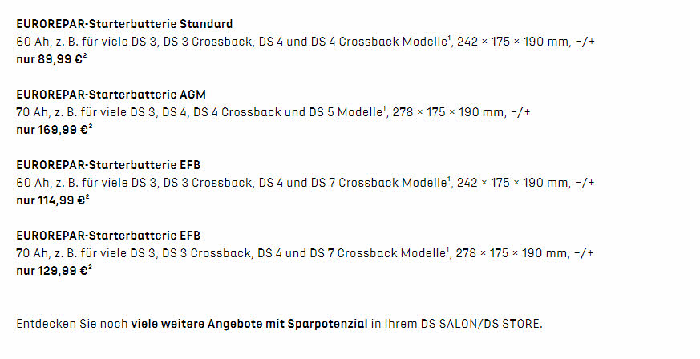
URL | Marke | Produkt | Maßnahme | Preis
URL | DS | Teile | Starterbatterie 60 Ah | € 89,99
 |  |  | Starterbatterie 70 Ah | € 169,99
 |  |  | Starterbatterie 60 Ah | € 114,99
 |  |  | Starterbatterie 70 Ah | € 129,99

Slide 23
URL | Marke | Produkt | Maßnahme | Preis
DS | Service | 5plus Service für Fahrzeuge ab 5 Jahre |  | DS

Slide 24
Fiat

Slide 25
URL | Marke | Produkt | Maßnahme | Preis
URL | Fiat | Teile | Starterbatterie 52 Ah | € 69,99
 |  |  | Starterbatterie 60 Ah | € 89,99
 |  |  | Starterbatterie 70 Ah | € 169,99
 |  |  | Starterbatterie 70 Ah | € 129,99

Slide 26
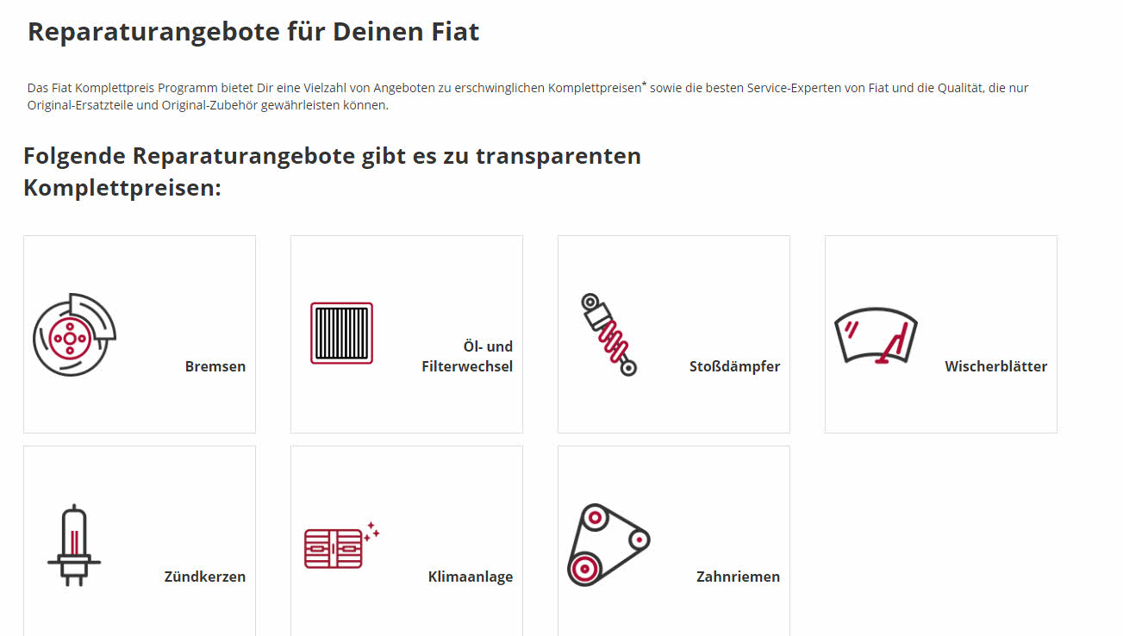
URL | Marke | Produkt | Maßnahme | Preis
URL | Fiat | Service | Komplettpreisprogramm

Slide 27
Ford

Slide 28
URL | Marke | Produkt | Maßnahme | Preis
URL | Ford | Check | Winter-Check | € 15,00
 |  | Schutz | Satz Allwetterfußmatten | € 54,00
 |  | Transport | Thule Dachträger für Skier und Snowboards | € 305,00

Slide 29
URL | Marke | Produkt | Maßnahme | Preis
URL | Ford | Service | Economy-Angebote für Fahrzeuge älter als 5 Jahre, Ölwechsel inkl. Ölfilter und -dichtung | € 199,00
 |  |  |  | € 209,00

Slide 30
Hyundai

Slide 31
URL | Marke | Produkt | Maßnahme | Preis
URL | Hyundai | Service | Economy-Service für Fahrzeuge ab 5 Jahre

Slide 32
URL | Marke | Produkt | Maßnahme | Preis
URL | Hyundai | Check | Sicherheits-Check

Slide 33
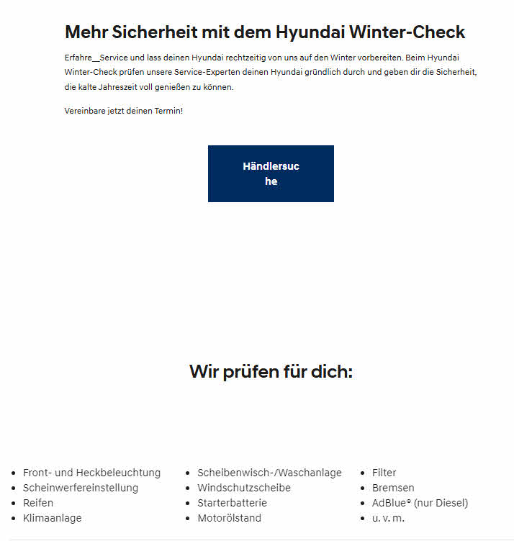
URL | Marke | Produkt | Maßnahme | Preis
URL | Hyundai | Check | Winter-Check

Slide 34
Jeep

Slide 35
URL | Marke | Produkt | Maßnahme | Preis
URL | Jeep | Teile | Starterbatterie 60 Ah | € 89,99
 |  |  | Starterbatterie 70 Ah | € 169,99
 |  |  | Starterbatterie 60 Ah | € 114,99
 |  |  | Starterbatterie 70 Ah | € 129,99

Slide 36
URL | Marke | Produkt | Maßnahme | Preis
URL | Jeep | Service | Komplettpreisangebote für Fz. ab 4 Jahren

Slide 37
Kia

Slide 38
URL | Marke | Produkt | Maßnahme | Preis
URL | Kia | Check | Winter-Check

Slide 39
URL | Marke | Produkt | Maßnahme | Preis
URL | Kia | Service | Service 5+ für Fz älter als 5 Jahre

Slide 40
URL | Marke | Produkt | Maßnahme | Preis
URL | Kia | Teile | Smart-Parts mit Preisvorteil

Slide 41
Mercedes

Slide 42
URL | Marke | Produkt | Maßnahme | Preis
URL | Mercedes | Service | 20 % Nachlass auf ausgewählte Services für Fz ab 5 Jahre

Slide 43
URL | Marke | Produkt | Maßnahme | Preis
URL | Mercedes | Teile | Austauschteile mit Ersparnis

Slide 44
URL | Marke | Produkt | Maßnahme | Preis
URL | Mercedes | Teile | Starparts für Fahrzeuge ab 5 Jahre mit 20 % Preisvorteil

Slide 45
Mini

Slide 46
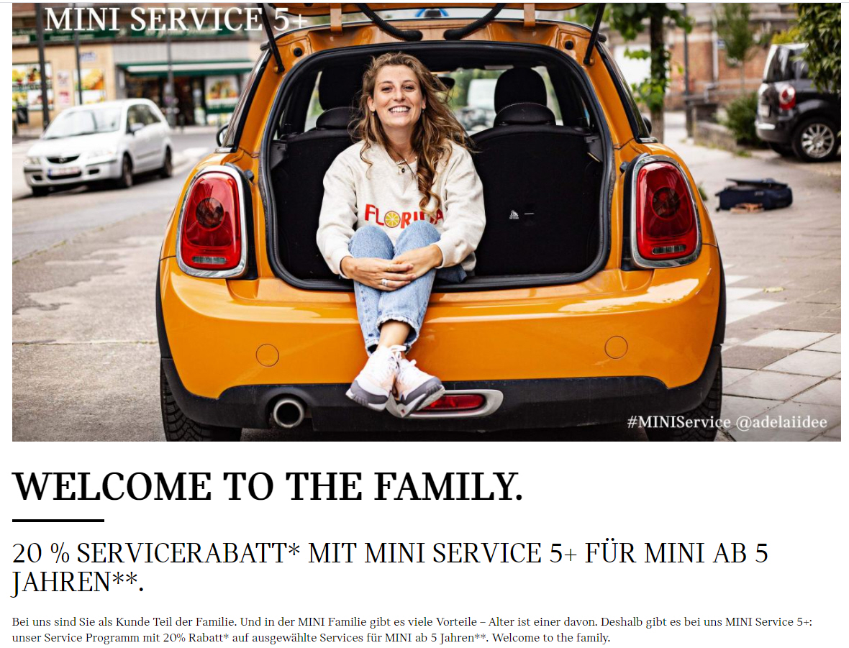
URL | Marke | Produkt | Maßnahme | Preis
URL | Mini | Service | 20 % Rabatt für Mini ab 5 Jahren

Slide 47
URL | Marke | Produkt | Maßnahme | Preis
URL | Mini | Service | 20 % Rabatt auf Service-Pakete für Mini ab 5 Jahren

Slide 48
Mitsubishi

Slide 49
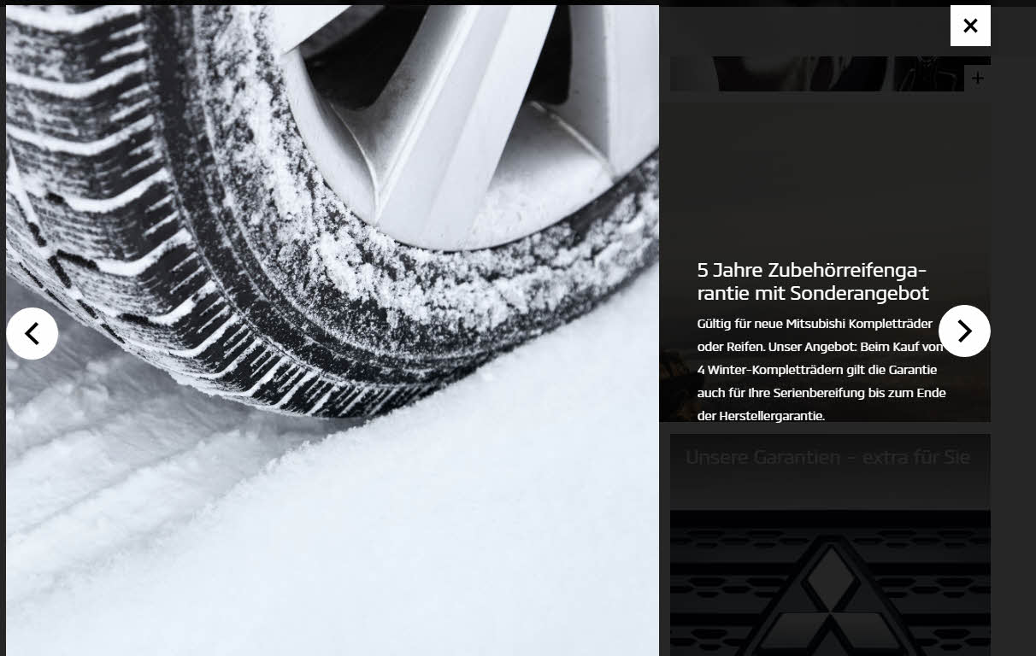
URL | Marke | Produkt | Maßnahme | Preis
URL | Mitsubishi | Räder / Reifen | Kostenlose Reifengarantie bei Kauf von 4 Winter-Kompletträdern auch für die Serienbereifung

Slide 50
URL | Marke | Produkt | Maßnahme | Preis
URL | Mitsubishi | Check | Sicherheits-Check

Slide 51
Nissan

Slide 52
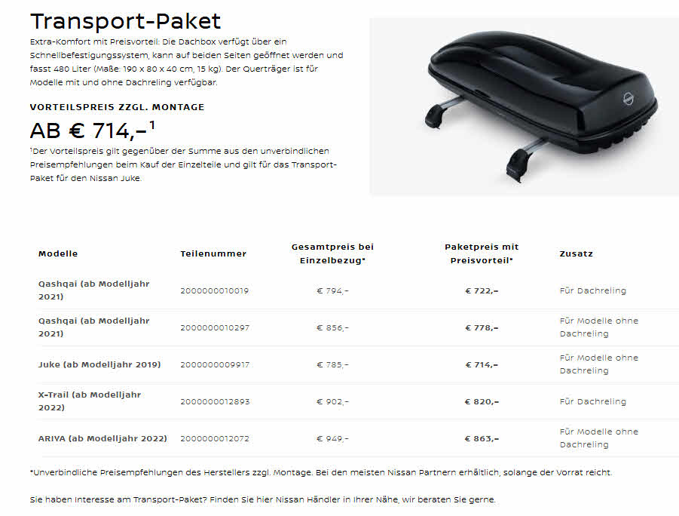
URL | Marke | Produkt | Maßnahme | Preis
URL | Nissan | Transport | Transport-Paket mit Preisvorteil | € 714,- bis € 863,-

Slide 53
URL | Marke | Produkt | Maßnahme | Preis
URL | Nissan | Check | Winter-Check | € 0,00

Slide 54
URL | Marke | Produkt | Maßnahme | Preis
URL | Nissan | Transport | 15 % Rabatt auf Ski- und Querträger

Slide 55
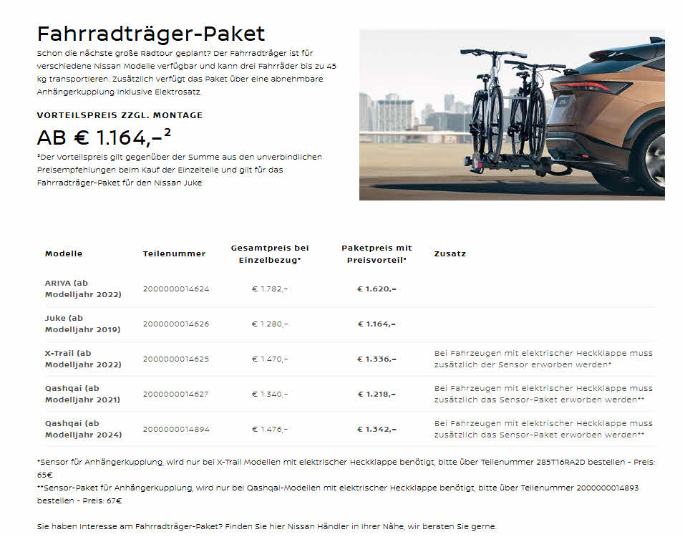
URL | Marke | Produkt | Maßnahme | Preis
URL | Nissan | Transport | Fahrradträger-Paket mit Preisvorteil | € 1.164,- bis € 1.620,-

Slide 56
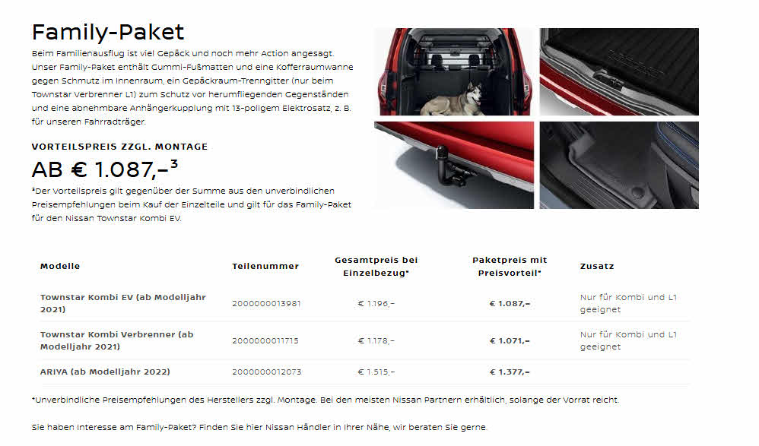
URL | Marke | Produkt | Maßnahme | Preis
URL | Nissan | Transport | Family-Paket mit Preisvorteil | € 1.087,- bis € 1.377,-

Slide 57
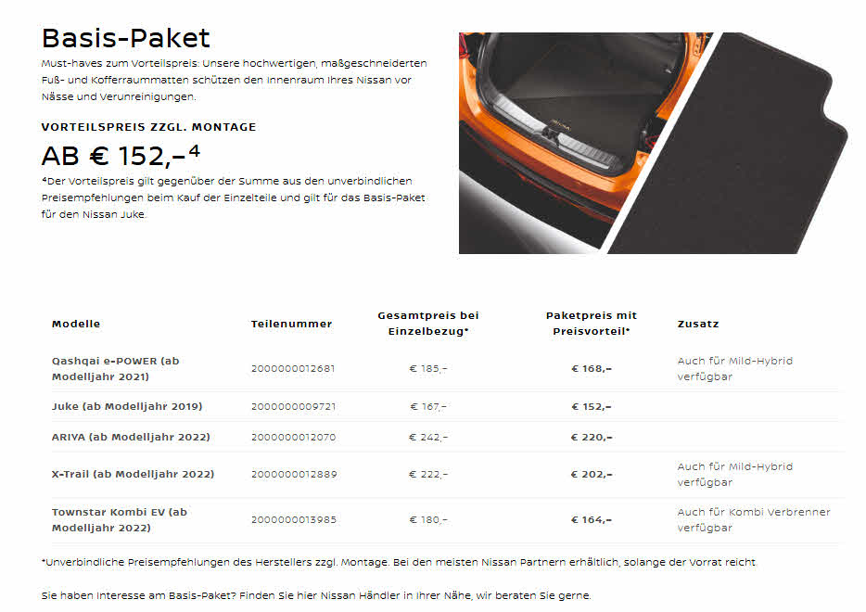
URL | Marke | Produkt | Maßnahme | Preis
URL | Nissan | Schutz | Basis-Paket mit Preisvorteil | € 152,- bis € 220,-

Slide 58
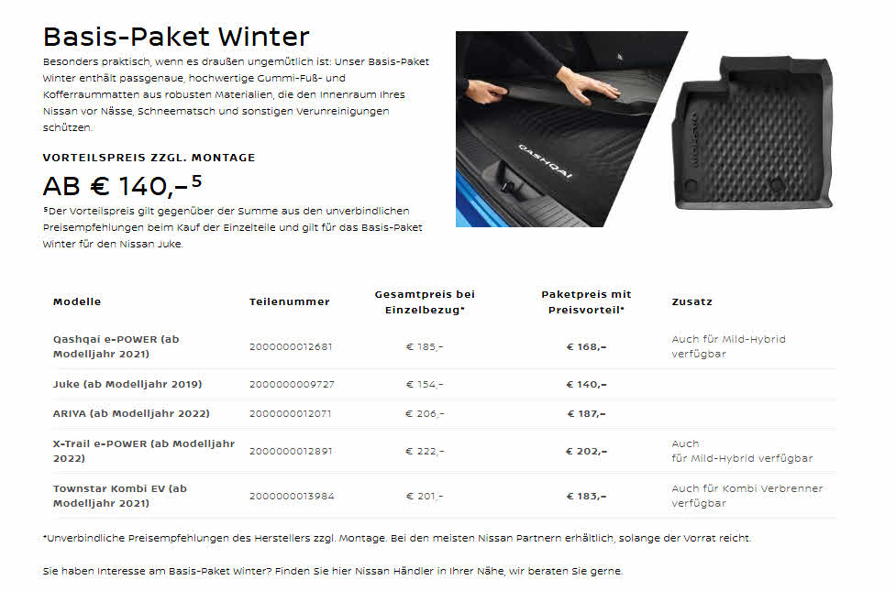
URL | Marke | Produkt | Maßnahme | Preis
URL | Nissan | Schutz | Basis-Paket Winter mit Preisvorteil | € 140,- bis € 202,-

Slide 59
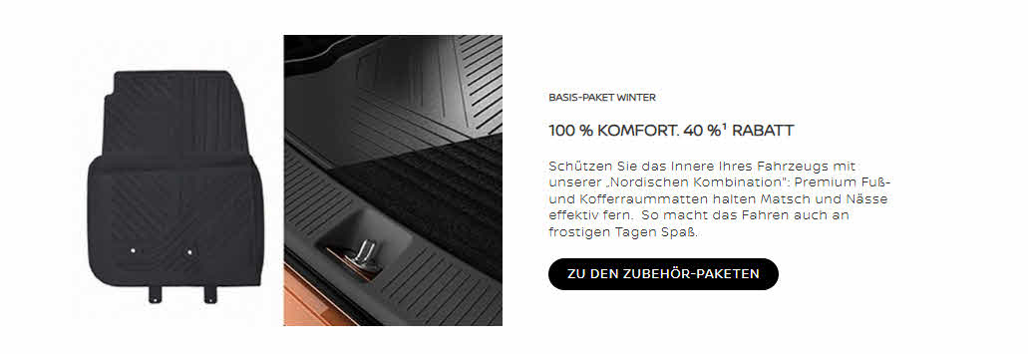
URL | Marke | Produkt | Maßnahme | Preis
URL | Nissan | Schutz | 40 % Rabatt auf Basis-Paket Winter

Slide 60
Opel

Slide 61
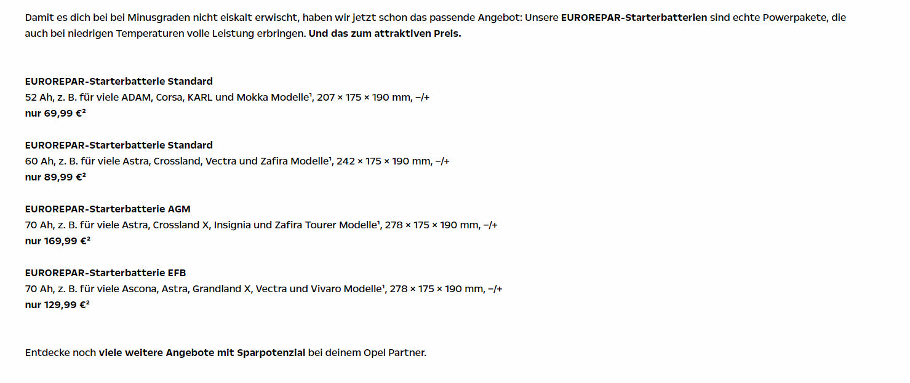
URL | Marke | Produkt | Maßnahme | Preis
URL | Opel | Teile | Eurorepar Starterbatterie 52 Ah | € 69,99
 |  |  | Eurorepar Starterbatterie 60Ah | € 89,99
 |  |  | Eurorepar Starterbatterie 70 Ah | € 169,99
 |  |  | Eurorepar Starterbatterie 70 Ah | € 129,99

Slide 62
URL | Marke | Produkt | Maßnahme | Preis
URL | Opel | Service | 5-Plus Service für Fahrzeuge ab 5 Jahre

Slide 63
Peugeot

Slide 64
URL | Marke | Produkt | Maßnahme | Preis
URL | Peugeot | Teile | Eurorepar Starterbatterie 52 Ah | € 69,99
 |  |  | Eurorepar Starterbatterie 60Ah | € 89,99
 |  |  | Eurorepar Starterbatterie 70 Ah | € 169,99
 |  |  | Eurorepar Starterbatterie 70 Ah | € 129,99

Slide 65
URL | Marke | Produkt | Maßnahme | Preis
URL | Peugeot | Service | 5-Plus Service für Fahrzeuge ab 5 Jahre

Slide 66
Renault

Slide 67
URL | Marke | Produkt | Maßnahme | Preis
URL | Renault | Teile | Renault Advantage Teile für Fahrzeuge älter als 4 Jahre, 20 % Ersparnis

Slide 68
URL | Marke | Produkt | Maßnahme | Preis
URL | Renault | Teile | Attraktive Angebote für Wischerblätter

Slide 69
Seat

Slide 70
NEU
URL | Marke | Produkt | Maßnahme | Preis
URL | Seat | Check | Winter-Check

Slide 71
URL | Marke | Produkt | Maßnahme | Preis
URL | Seat | Teile | Economy-Teile für Fahrzeuge ab 4 Jahre

Slide 72
URL | Marke | Produkt | Maßnahme | Preis
URL | Seat | Teile | Austauschteile mit 40 % Ersparnis

Slide 73
NEU
URL | Marke | Produkt | Maßnahme | Preis
URL | Seat | Teile | 15 % Nachlass auf Teile für FZ ab 4 Jahre

Slide 74
Skoda

Slide 75
URL | Marke | Produkt | Maßnahme | Preis
URL | Skoda | Teile | Economyteile mit Ersparnis

Slide 76
URL | Marke | Produkt | Maßnahme | Preis
URL | Skoda | Service | Clever-Service-Vorteilspreise für Fz ab 4 Jahre

Slide 77
URL | Marke | Produkt | Maßnahme | Preis
URL | Skoda | Check | Winter-Fitness-Check

Slide 78
URL | Marke | Produkt | Maßnahme | Preis
URL | Skoda | Transport | Dachbox 380l | € 499,00

Slide 79
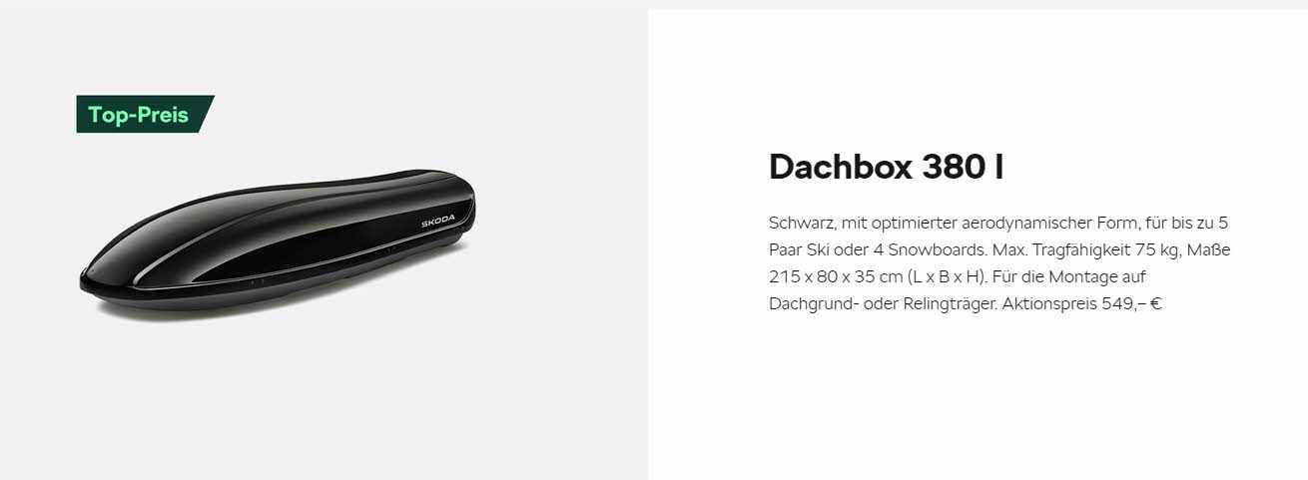
URL | Marke | Produkt | Maßnahme | Preis
URL | Skoda | Transport | Dachbox, 380 l | € 549,00

Slide 80
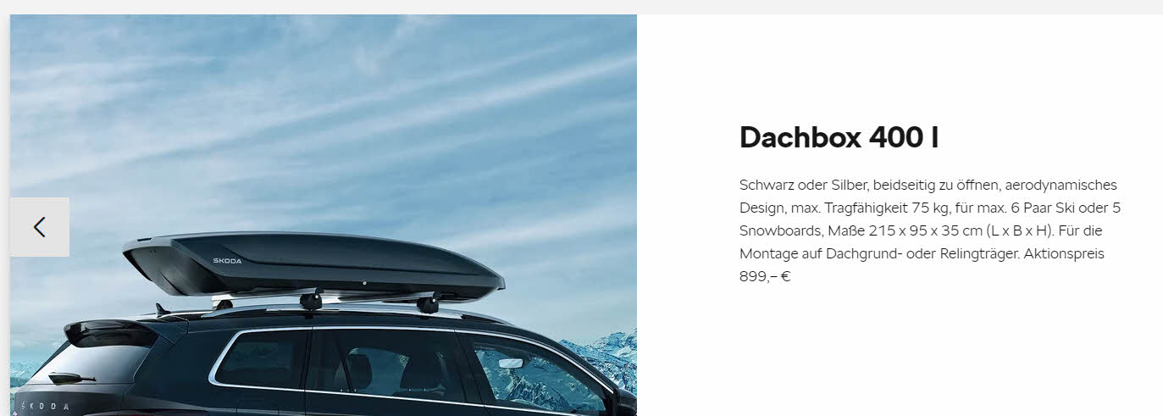
URL | Marke | Produkt | Maßnahme | Preis
URL | Skoda | Transport | Dachbox, 400 l | € 899,00

Slide 81
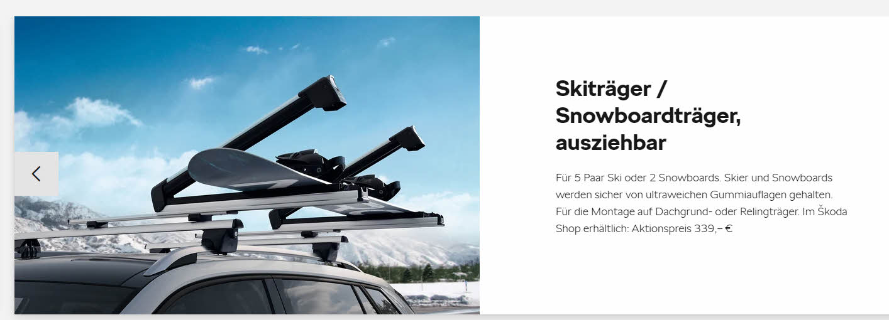
URL | Marke | Produkt | Maßnahme | Preis
URL | Skoda | Transport | Ski-/Snowboardträger, für 5 Paar Ski oder 2 Snowboards | € 339,00

Slide 82
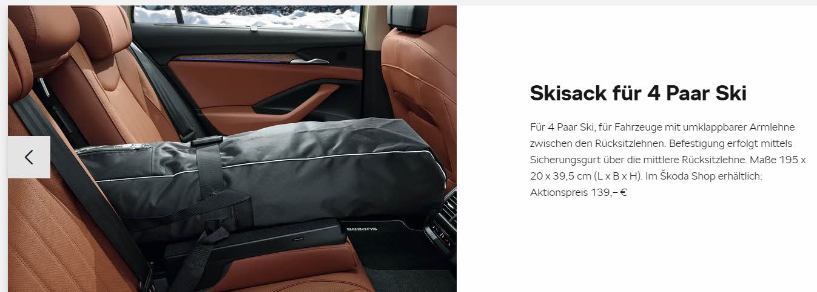
URL | Marke | Produkt | Maßnahme | Preis
URL | Skoda | Transport | Skisack, für 4 Paar Ski | € 139,00

Slide 83
URL | Marke | Produkt | Maßnahme | Preis
URL | Skoda | Schutz | Allwetterfußmatten | € 20,40

Slide 84
URL | Marke | Produkt | Maßnahme | Preis
URL | Skoda | Zubehör | Schneekettensatz | € 145,00

Slide 85
URL | Marke | Produkt | Maßnahme | Preis
URL | Skoda | Reinigung | Scheibenreiniger-Konzentrat | € 9,40

Slide 86
URL | Marke | Produkt | Maßnahme | Preis
URL | Skoda | Reinigung | Winterscheibenreiniger | € 14,90

Slide 87
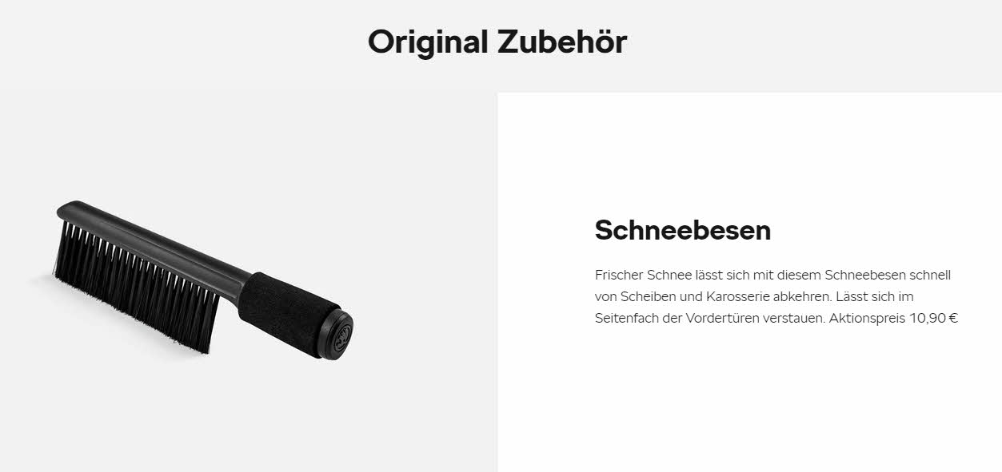
URL | Marke | Produkt | Maßnahme | Preis
URL | Skoda | Reinigung | Schneebesen | € 10,90

Slide 88
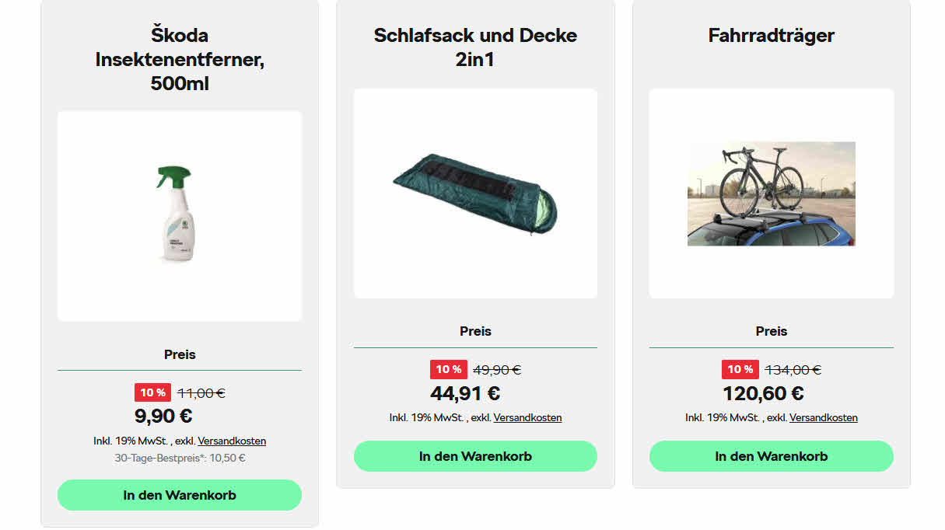
URL | Marke | Produkt | Maßnahme | Preis
URL | Skoda | Pflege | Skoda Black Days, 10 % Rabatt auf Insektenentferner | € 9,90
 |  | Transport | Skoda Black Days, 10 % Rabatt auf Fahrradträger | € 120,60

Slide 89
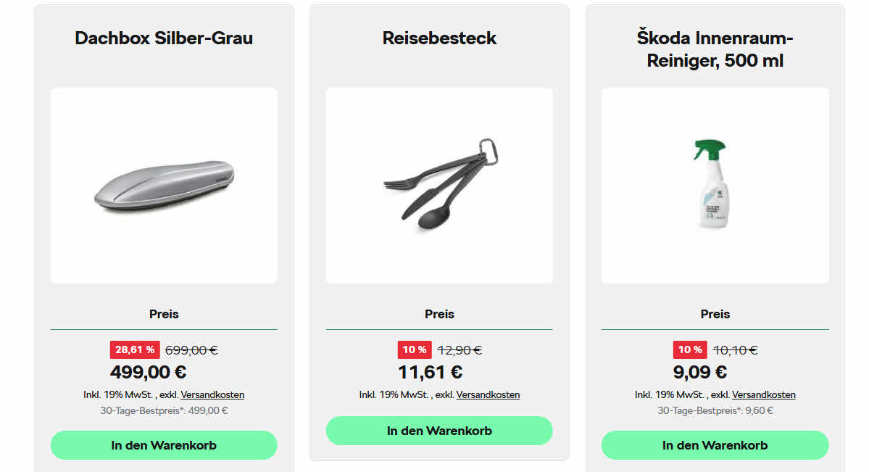
URL | Marke | Produkt | Maßnahme | Preis
URL | Skoda | Transport | Skoda Black Days, 10 % Rabatt auf Dachbox | € 499,00
 |  | Pflege | Skoda Black Days, 10 % Rabatt auf Innenraumreiniger | € 9,09

Slide 90
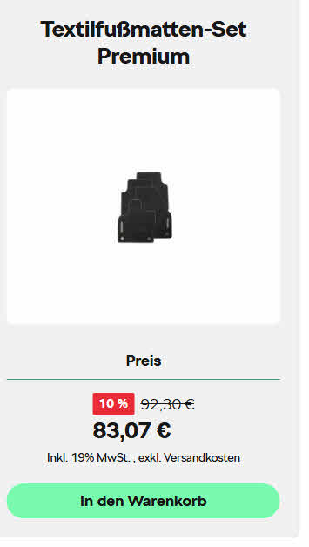
URL | Marke | Produkt | Maßnahme | Preis
URL | Skoda | Schutz | Skoda Black Days, 10 % Rabatt auf Textilfußmattensatz | € 83,07

Slide 91
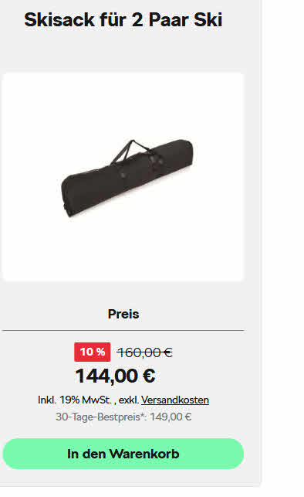
URL | Marke | Produkt | Maßnahme | Preis
URL | Skoda | Transport | Skoda Black Days, 10 % Rabatt auf Skisack für 2 Paar Ski | € 144,00

Slide 92
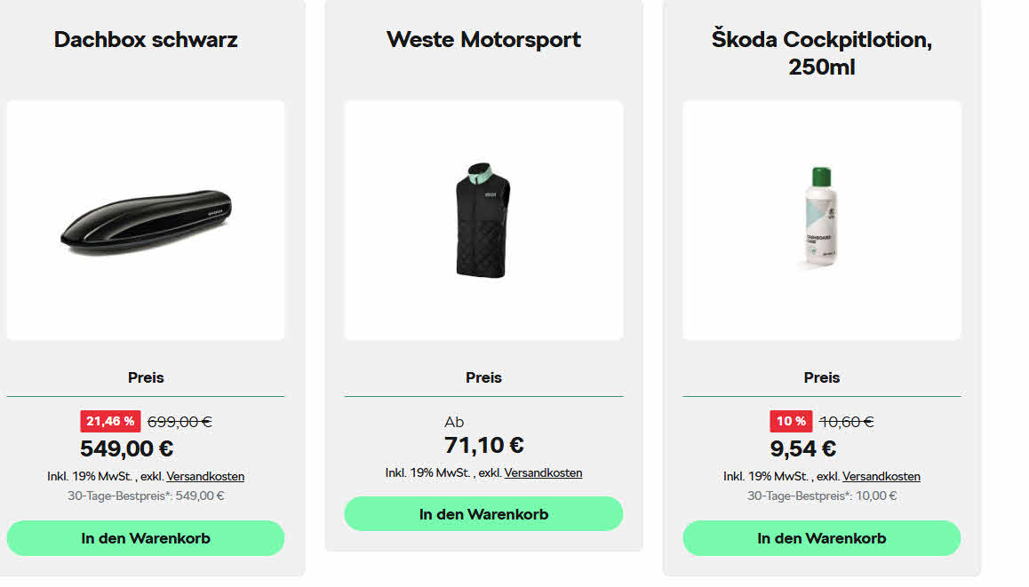
URL | Marke | Produkt | Maßnahme | Preis
URL | Skoda | Transport | Skoda Black Days, 10 % Rabatt auf Dachbox schwarz | € 549,00
 |  | Pflege | Skoda Black Days, 10 % Rabatt auf Cockpitlotion | € 9,54

Slide 93
Subaru

Slide 94
URL | Marke | Produkt | Maßnahme | Preis
URL | Subaru | Check | Bremsen-Check | € 9,95

Slide 95
URL | Marke | Produkt | Maßnahme | Preis
URL | Subaru | Service | Wechsel Bremsscheiben und Bremsbeläge vorne, für Forester, statt € 372,48 | € 320,49

Slide 96
Suzuki

Slide 97
URL | Marke | Produkt | Maßnahme | Preis
URL | Suzuki | Service | Treuebonus, Verlängerung des Mobilservices bei regelmäßiger Wartung

Slide 98
Toyota

Slide 99
NEU
URL | Marke | Produkt | Maßnahme | Preis
URL | Toyota | Service | Inspektion für Yaris, inklusive Garantieverlängerung | € 299,00

Slide 100
URL | Marke | Produkt | Maßnahme | Preis
URL | Toyota | Service | Inspektion für Yaris, inklusive Garantieverlängerung | € 299,00

Slide 101
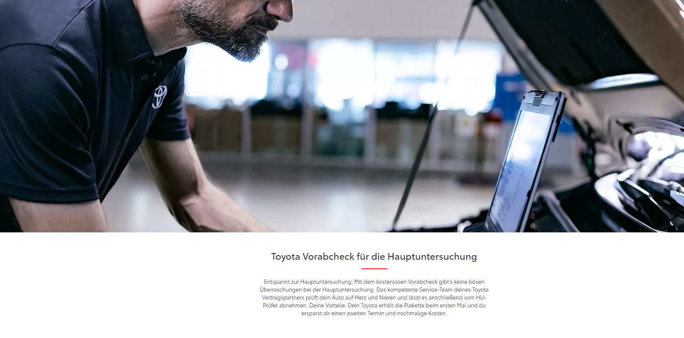
URL | Marke | Produkt | Maßnahme | Preis
URL | Toyota | HU / AU | Kostenloser Vorab-Check | € 0,00

Slide 102
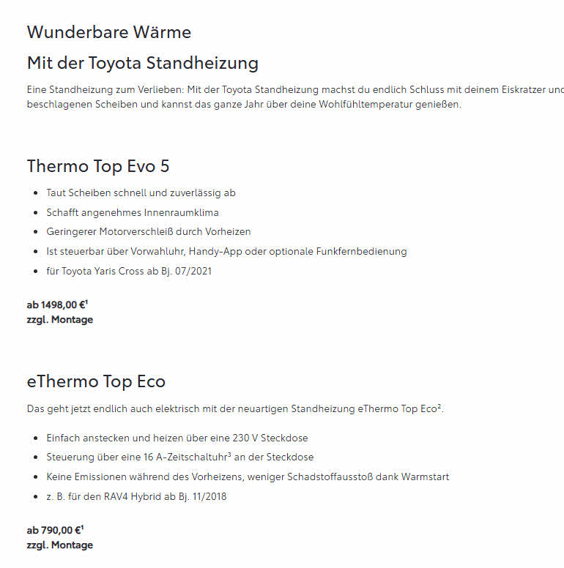
URL | Marke | Produkt | Maßnahme | Preis
URL | Toyota | Komfort | Standheizung Top Evo 5 | € 1.498,00
 |  |  | Standheizung eThermo Top Eco | € 790,00

Slide 103
NEU
URL | Marke | Produkt | Maßnahme | Preis
URL | Toyota | Service | € 15,- Gutschein bei Anmeldung bei MyToyotaApp

Slide 104
URL | Marke | Produkt | Maßnahme | Preis
URL | Toyota | Zubehör | 10 % Rabatt auf Transport- und Schutz-Zubehör

Slide 105
NEU
URL | Marke | Produkt | Maßnahme | Preis
URL | Toyota | Zubehör | 10 % Rabatt für Zubehör für Land Cruiser und Hilux

Slide 106
VW

Slide 107
URL | Marke | Produkt | Maßnahme | Preis
URL | VW | Check | Winter-Check

Slide 108
URL | Marke | Produkt | Maßnahme | Preis
URL | VW | HU / AU | Kostenloser Vorab-Check | € 0,00

Slide 109
URL | Marke | Produkt | Maßnahme | Preis
URL | VW | Teile | Economy-Teile für Fahrzeuge älter als 4 Jahre, mit Preisvorteilen

